Slide 1



Програмна система для керування сервісами та взаємодії користувачів платформи замовлення послуг. Підсистема платежів та авторизації.
Виконав:
ст. гр. ПЗПІ-21-3,
Меркулов Арсеній Владиславович
Керівник:
ст.викл. кафедри ПІ,
Олійник Олена Володимирівна
17 червня 2025
Notes:
Добрий день, шановна комісіє, хочу вам представити свою частину роботи, а саме підсистему платежів, авторизації та функціонал рейтингів в рамках розробки програмної системи для керування сервісами та взаємодії користувачів платформи замовлення послуг

Slide 2
Мета та актуальність роботи
Мета роботи
Розробити підсистеми авторизації, платежів та імплементувати функціонал відгуків і рейтингів в рамках системи для керування сервісами та взаємодії користувачів платформи замовлення послуг. Врахувати гнучкість та масштабованість модулів. Модуль авторизації має забезпечувати захищений і контрольований доступ до ресурсів системи. Модуль платежів має зручно інтегруватись з іншими модулями системи і забезпечувати надійність і прозорість фінансових операцій. Функціонал рейтингів і відгуків має надавати кількісну і якісну оцінку виконаних робіт
Актуальність роботи
Актуальність роботи зумовлена зростанням попиту на онлайн-платформи для замовлення послуг, де особливо важливими є безпека доступу, надійність фінансових операцій та прозора взаємодія між користувачами. Розробка гнучких і масштабованих модулів авторизації, платежів, відгуків і рейтингів є необхідною умовою для ефективної та конкурентоспроможної роботи таких систем.
2
Notes:
Метою моєї роботи є розробка підсистем авторизації, платежів та реалізація функціоналу відгуків і рейтингів.
Ці компоненти є ключовими для функціонування сучасної платформи замовлення послуг.
Актуальність теми обумовлена стрімким розвитком онлайн-сервісів і високими вимогами користувачів до безпеки, прозорості розрахунків і зручності взаємодії.
Проєкт передбачає створення масштабованої, гнучкої системи з прозорими механізмами оплати і взаємодії між замовниками та виконавцями.

Slide 3




Аналіз існуючих рішень
Платформа | Переваги | Недоліки
 | Широкий спектр послуг (онлайн/офлайн) Перевірка виконавців | Менш корисна для ІТ-фахівців Складно контролювати якість Нестабільність роботи авторизації
 | Пряма комунікація Безкоштовний доступ для новачків | Примітивна система відгуків, не завжди об’єктивна Орієнтація на цифрові послуги
 | Анонімність кандидатів Прямий контакт з роботодавцем | Не підходить для побутових послуг Відсутня інтеграція з платіжною системою, не підтримує прямі оплати
 | Широкий спектр послуг Стабільна і надійна авторизація Інтеграція з платіжною системою Прозора система відгуків | Відсутня перевірка виконавців (буде імплементовано в наступних релізах)
3
Notes:
Було проаналізовано декілька популярних українських платформ: Kabanchik, Freelance.ua, Djinni.
Усі вони мають сильні сторони, але й недоліки:
Загальні недоліки:
Нестабільна авторизація (Kabanchik) – часто вилогінює користувачів.
Відсутність системи відгуків (Freelance.ua).
Відсутність оплати та інтеграції з платіжними сервісами (Djinni).
Не підтримує побутові послуги (Djinni).
Розроблена система підтримуватиме широкий спектр послуг, що охоплює як побутові, так і цифрові завдання. Завдяки універсальному підходу, вона підходить як для замовлення фізичних робіт, так і для фріланс-послуг - аналогічно до Kabanchik та Freelance.ua, але з фокусом на масштабованість.
Реалізовано стабільну та надійну авторизацію на базі сучасного протоколу OAuth 2.0, що усуває проблему випадкових вилогінювань.
Система має інтеграцію з платіжним шлюзом LiqPay, що забезпечує безпечні онлайн-оплати та історію транзакцій користувачів.
Запроваджено прозору систему відгуків і рейтингів

Slide 4
Постановка задачі та опис системи
В рамках системи для керування сервісами та взаємодії користувачів платформи замовлення послуг розробити підсистем авторизації та підсистем платежів та функціонал рейтингів.
Основні завдання які потрібно вирішити:
Низька зв’язаність модулів з іншими частинами системи
Чітке розділення відповідальності
Масштабованість
Модуль авторизації має надавати безпечний, розподілений за ролями, доступ до ресурсів і функцій системи.
Модуль платежів має бути надійним компонентом для забезпечення стабільності і прозорості виконання фінансових операцій.
Функціонал рейтингів надаватиме можливість давати відгуки на виконання робіт користувачами.
4
Notes:
Основні задачі проєкту — створити незалежні підсистеми: авторизації і оплат та реалізувати функціонал рейтингів.
Підсистема авторизації має надавати безпечний, розподілений за ролями, доступ до ресурсів і функцій системи.
Підсистема платежів має бути надійним компонентом для забезпечення стабільності і прозорості виконання фінансових операцій.
Функціонал рейтингів надаватиме можливість давати відгуки на виконання робіт користувачами.

Slide 5


















Вибір технологій розробки
5
Notes:
Серверна частина системи розроблена на ASP.NET Core (.NET 9), клієнтська засобами Angular 19 та компонентів primeng.
В якості СУБД використовується PostgreSQL, так як він має безкоштовну ліцензію, так є дуже просунутою системою. Як брокер повідомлень використовуємо Rabbitmq.
Для розрбки компоненти системи розгорнуті у Docker,
Розгортання плануєтсья в Azure Kubernetes Service.
Для розробки використовувались продукти компанії Jet Brains.
Для моніторингу системи використовується розповсюджений стек Prometheus + Grafana.

Slide 6
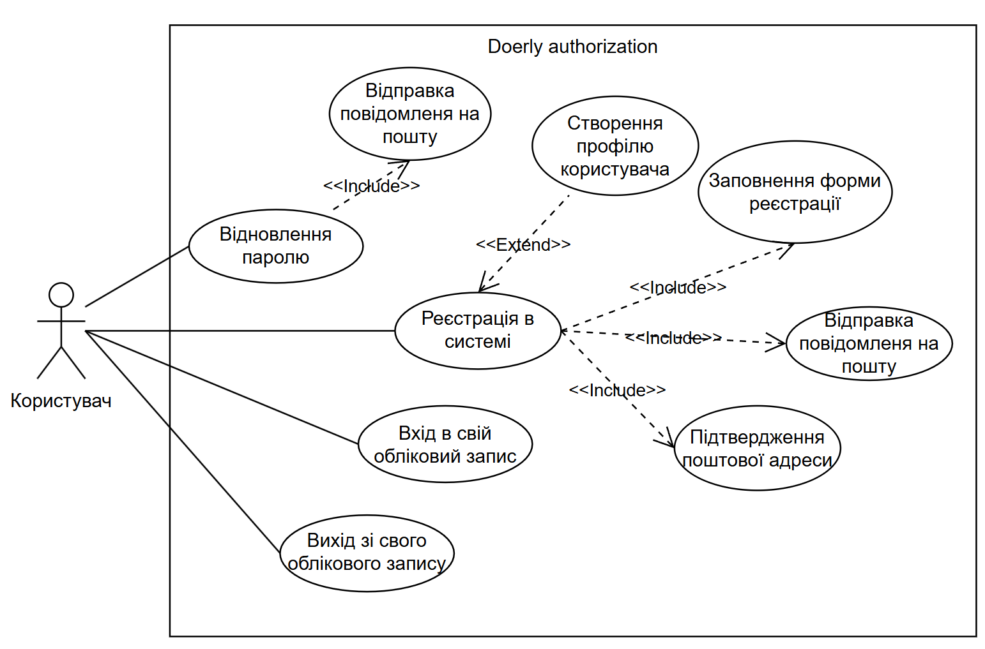
Діаграма прецедентів підсистеми авторизації
6

Slide 7
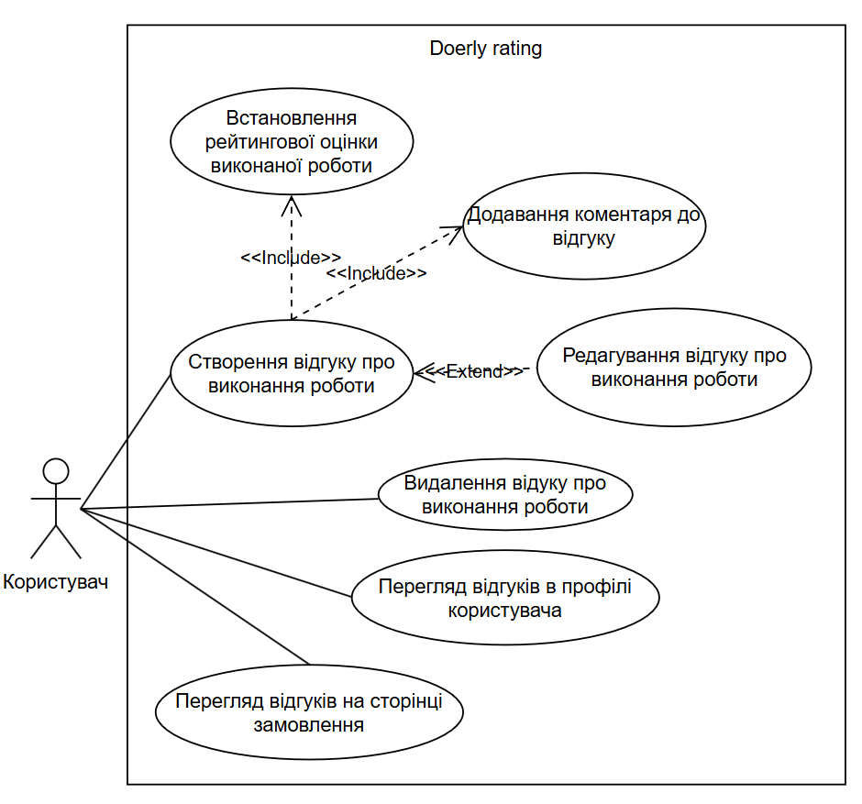
Діаграма прецедентів функціоналу відгуків
7

Slide 8
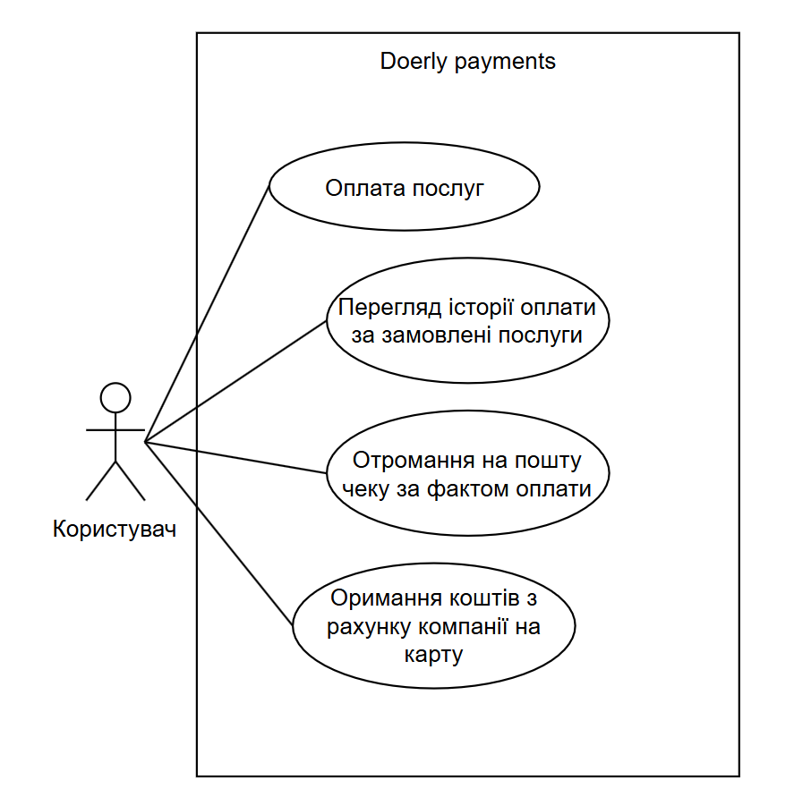
Діаграма прецедентів підсистеми платежів
8

Slide 9
Архітектура системи. Серверна частина.
Мета та виклики:
Розробити архітектуру, яка має забезпечити гнучкість та масштабованість системи в поєднанні з простотою розгортання моноліту.
Система слідує принципам SoC, SOLID та чистого коду
Система має чітко розділену відповідальність та відокремлені контексти («bounded contexts»)
В майбутньому серверна частина системи може бути розділена на різні компоненти («сервіси»)
Прозорість роботи системи та оперативне реагування на проблеми
Рішення:
Архітектура модульного моноліту
Одна БД на кожен модуль
Елементи event-driven архітектури
Принцип IoC для синхронної комунікацїї через окремі збірки «Proxy».
Кожен модуль побудований за архітектурою N-layer з дотриманням принципів SOLID та SOC
Інструменти для отримання метрик роботи системи
9
Notes:
Мета та виклики:
Розробити архітектуру, яка має забезпечити гнучкість та масштабованість системи в поєднанні з простотою розгортання моноліту. Система має слідувати принципам SoC, SOLID та чистого коду
Система повинна мати чітко розділену відповідальність та відокремлені контексти («bounded contexts») за Мартіном Фаулером. В майбутньому серверна частина системи може бути розділена на різні «сервіси» для здешевлення масштабування архітектури. Робота системи має бути прозорою та розробники мають мати можливість оперативно реагувати на проблеми.
Рішення:
Побудова системи з архітектурою модульного моноліту, де кожен модуль має власну БД і чітку зону відповідальності. Використання елементів event-driven архітектури для асинхронної комунікації між модулями. Синхронну комунікацію між модулями впровадити з використанням принципу IoC через окремі збірки «Proxy». За допомогою даного розділення легко виділити модуль в окремий сервіс і комунікувати з ним через REST API/gRPC. Кожен модуль побудований за архітектурою N-layer з дотриманням принципів SOLID та SOC. Для збирання метрик в системі використати Prometheus + Grafana.

Slide 10
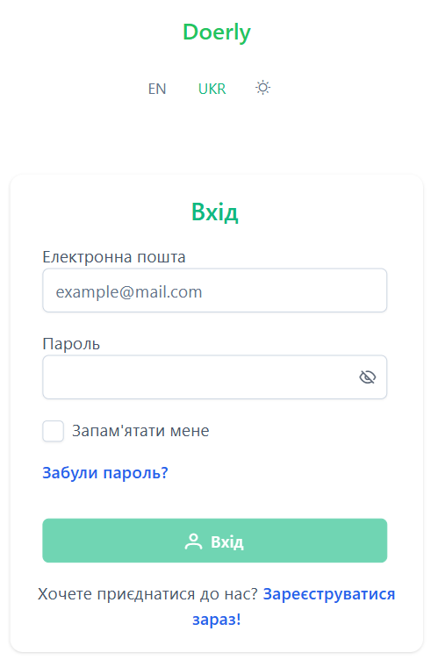
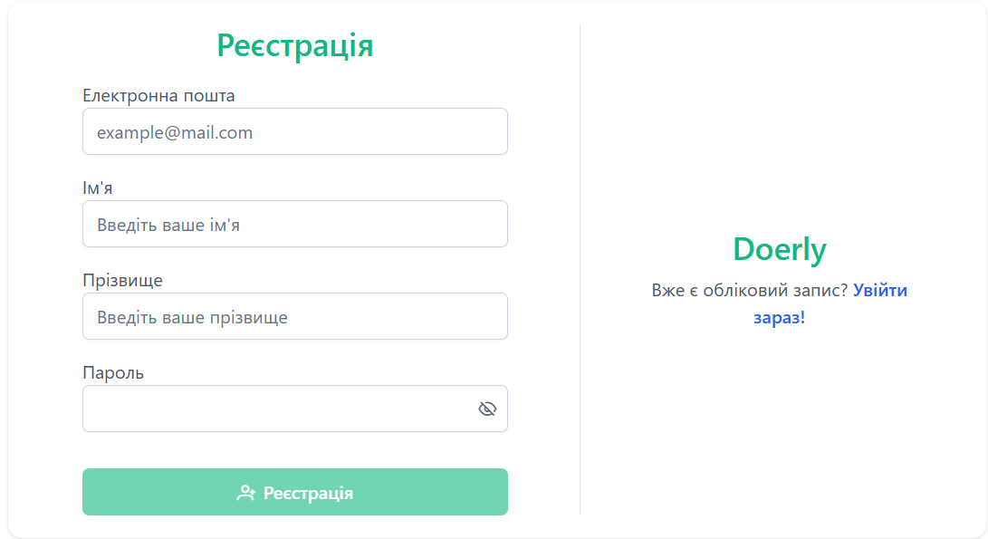
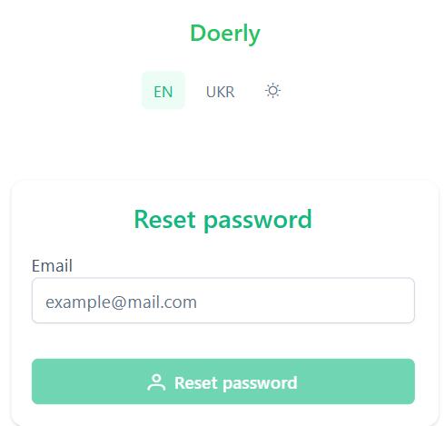
Інтерфейс підсистеми авторизації
10
Notes:
На слайді зображено деякі компоненти підсистеми авторизації. Всі компоненти сайту мають адаптивний інтерфейс і підтримуються на пристроях з різною роздільною здатністю і розмірами екранів. Також реалізовано повну підтримку локалізації для української та англійської мов.

Slide 11
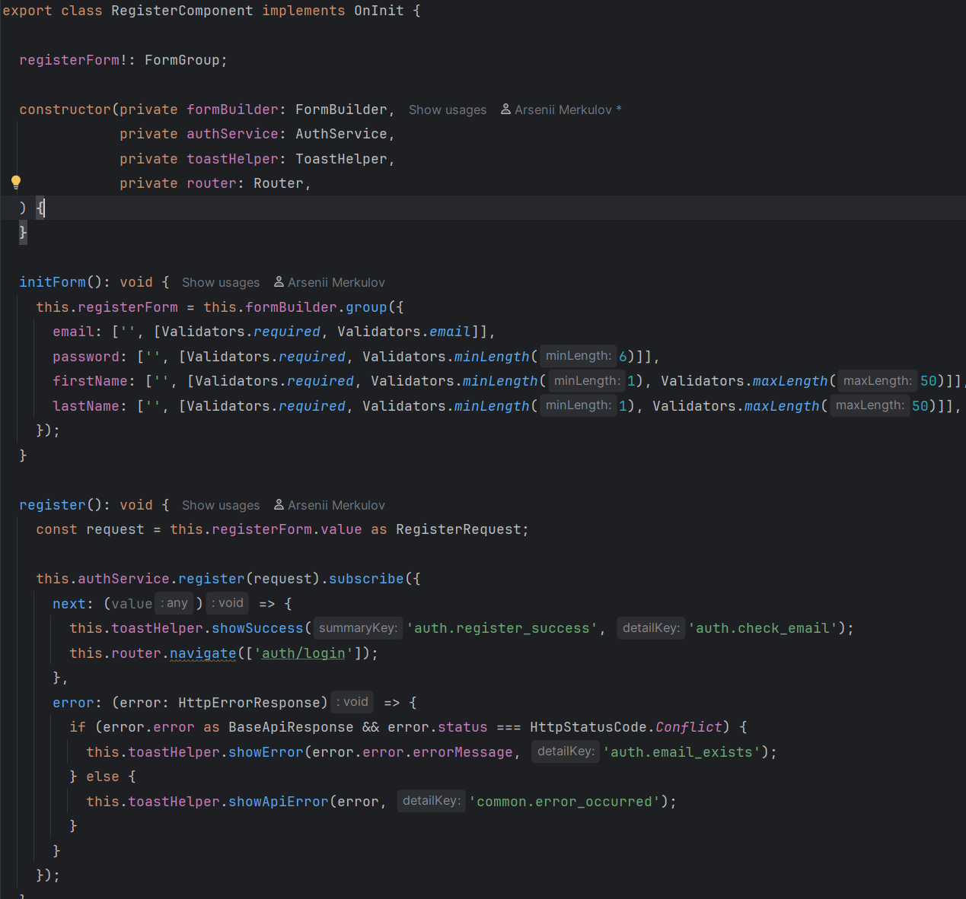
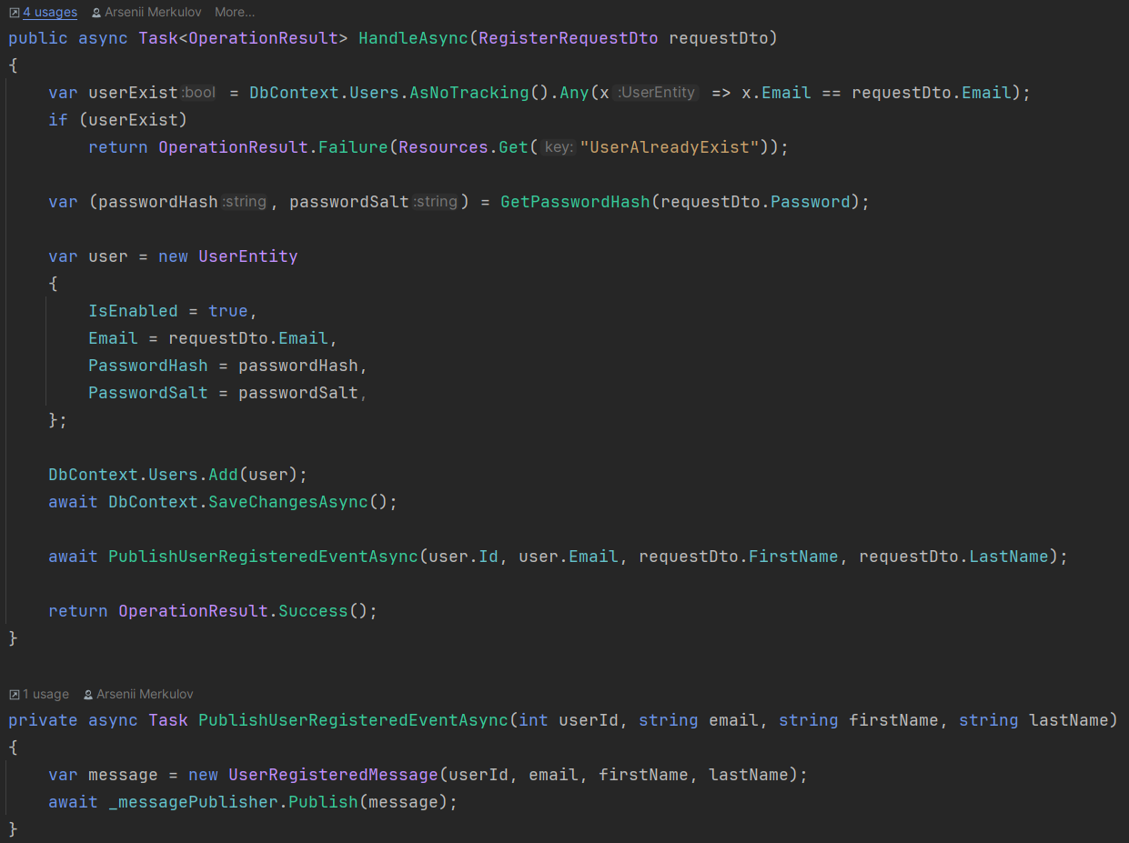
Приклад коду підсистеми авторизації
11
Notes:
На даному слайді можна ознайомитись з кодом фронт-енд частини де використовуються реактивні форми та бібліотека rxjs для роботи з restapi.
На другій половині слайду приклад частини коду, яка відповідає за реєстрацію користувача. Використовується протокол OAuth 2.0. Реалізовано перевірку електронної пошти через інтеграцію з сервісом SendGrid та публікацію повідомлення в чергу Rabbitmq для асинхронного створення профілю користувача.

Slide 12
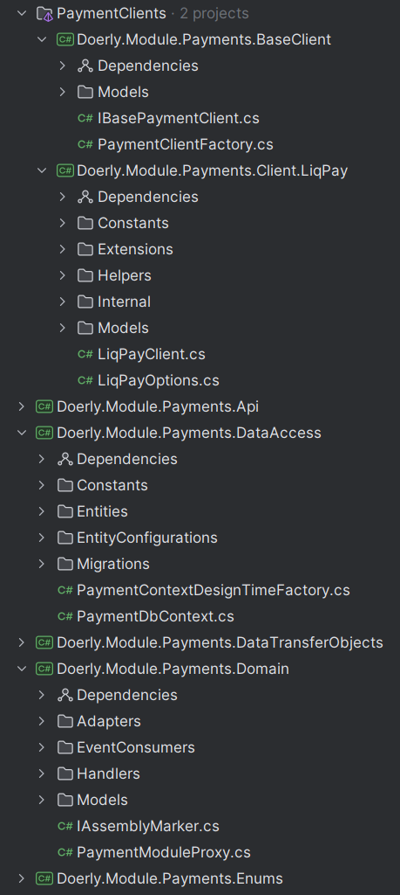
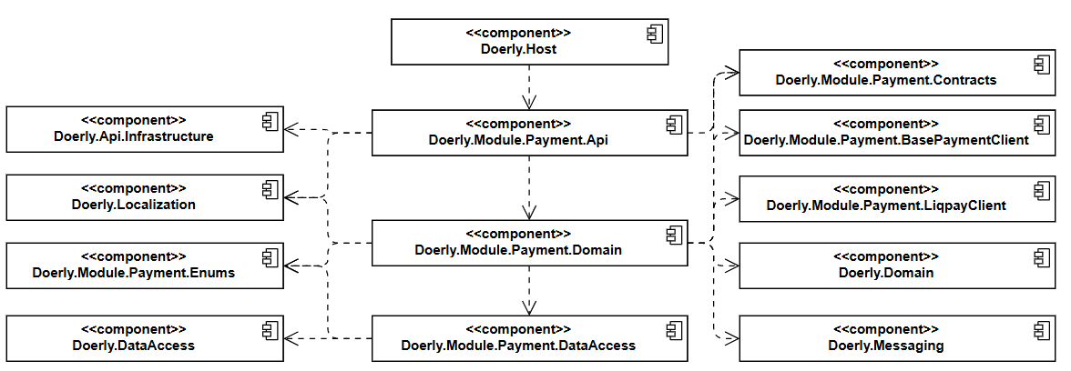
Структура підсистеми платежів
12
Notes:
Підсистема платежів має 3 шарову структуру, а також окремі збірки для роботи з платіжними шлюзами. Таким чином реалізується принципи SOLID та SoC. Збірка BasePaymentClient містить загальні типи і інтерфейси, а також фабрику платіжних клієнтів. Збірка LiqPayClient містить функціонал для роботи з liqpay. Збірка реалізована як окремий СДК для подальшої публікації як нугет пакета.

Slide 13
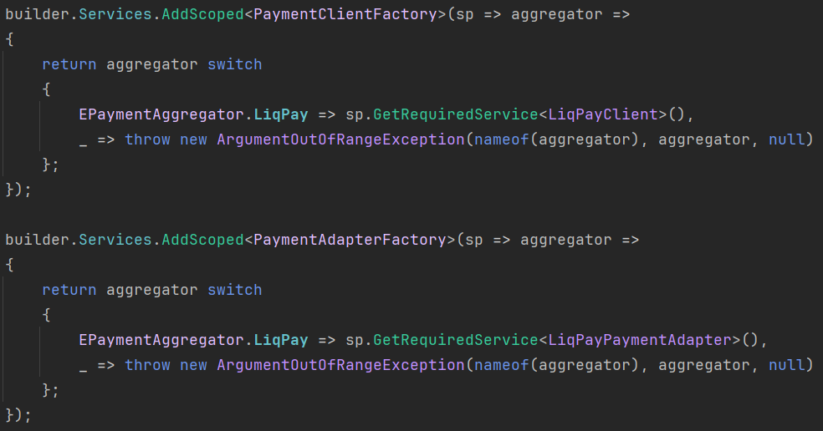
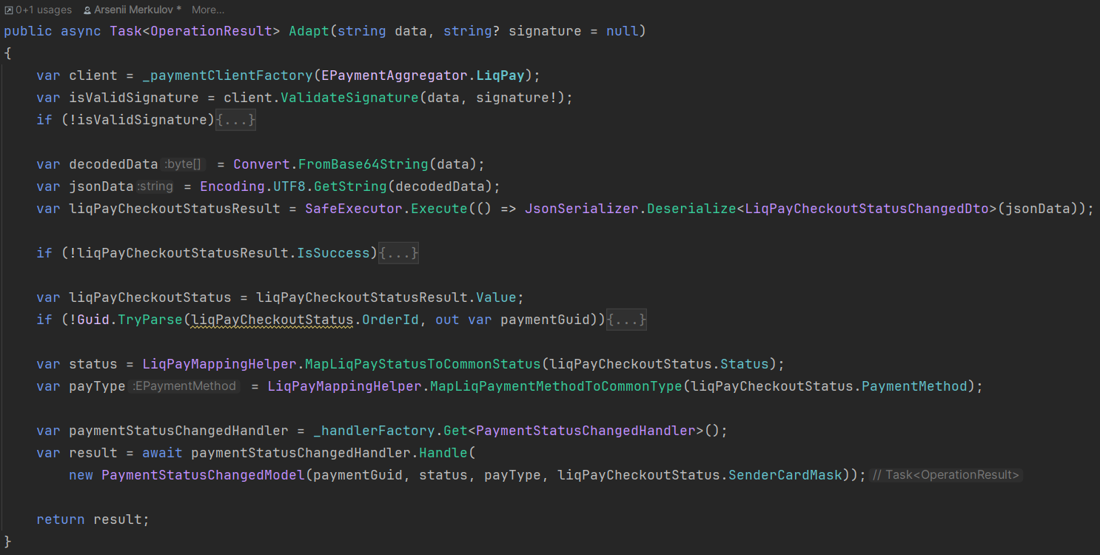
Структура підсистеми платежів. Паттерни
13
Notes:
У підсистемі платежів застосовано патерни Стратегія, Фабрика та Адаптер для гнучкої інтеграції з платіжними системами. Адаптер використовується для обробки вебхуків, а стратегія для міжсерверної комунікації між платіжними агрегаторами.
На поточному етапі реалізовано інтеграцію з LiqPay, передбачено підтримку інших агрегаторів у майбутньому.

Slide 14
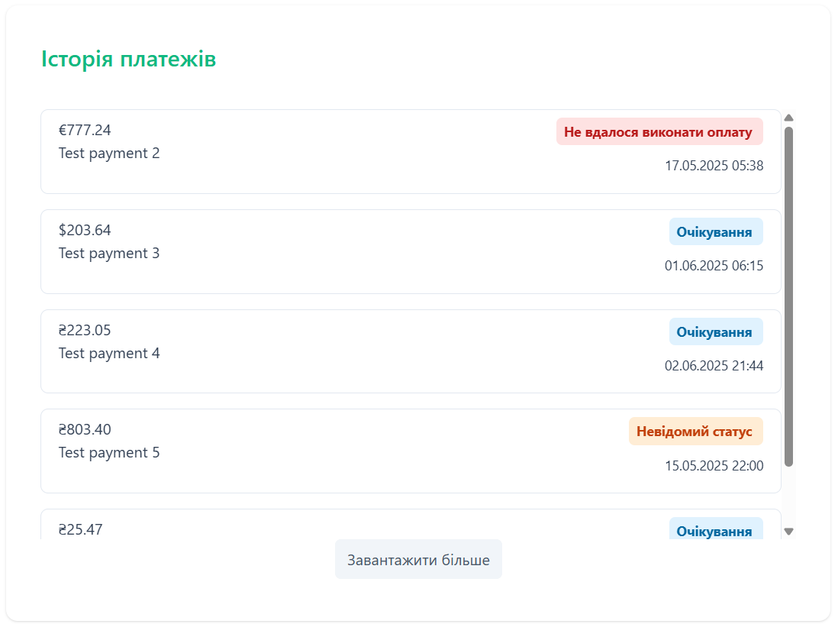
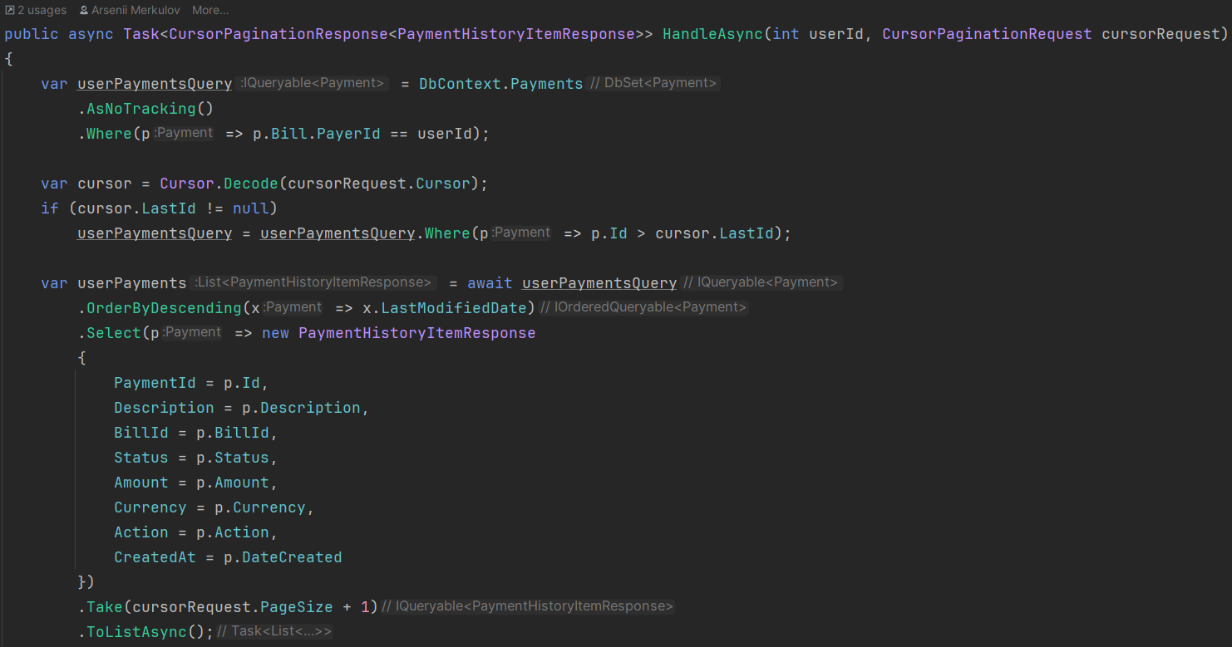
Підсистема платежів. Курсорна пагінація
14
Notes:
Важливою особливістю є реалізація курсорної пагінації в історії транзакцій. Дана пагінація запам’ятовує Id останнього елементу і при завантаженні наступної сторінки бере наступні занчення після цього айді.
Така пагінація значно ефективніше використовує b-tree індекси в БД Postgres, порівняно з тим, як працює пагніація, що використовує механізми Limit та Offset.

Slide 15
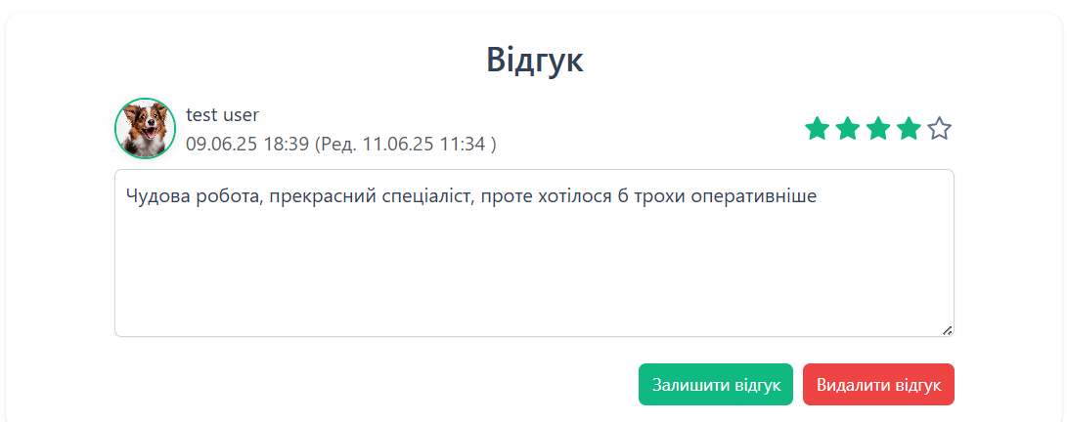
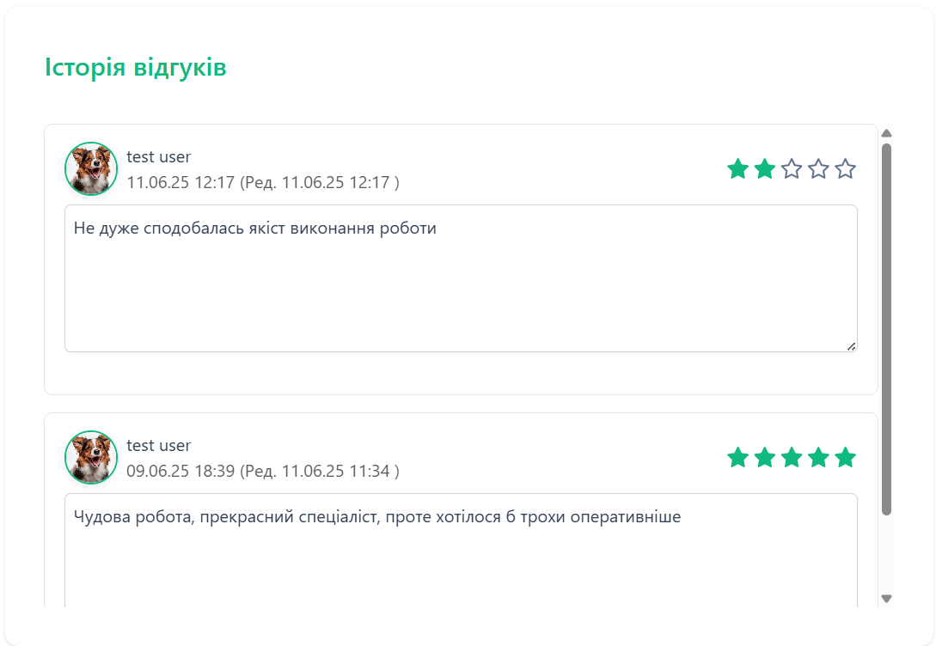
Функціонал відгуків
15
Notes:
Після завершення завдання замовник може оцінити роботу виконавця за п’ятибальною шкалою і залишити коментар. Також в системі додано джобу, яка кожні 4 години перераховує рейтинг користувача згідно компетенцій зазначених в його профілі та також надає середній рейтинг користувача.

Slide 16
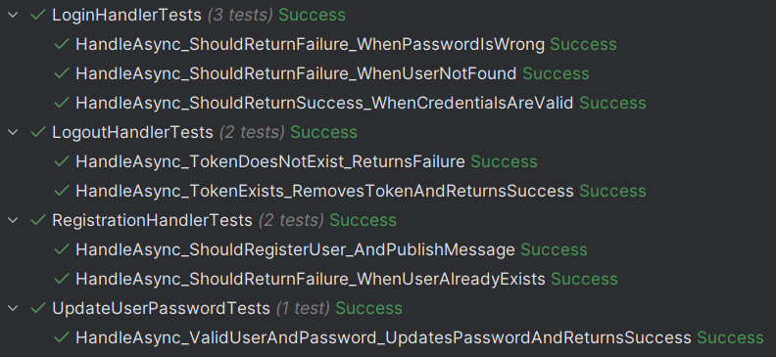
Тестування. Unit-тестування
Мета тестування - перевірити правильність виконання операцій окремому компоненти в ізольованому середовищі.
Особливості – в рамках тестування окремих компонентів бізнес логіки використовується БД PostgreSQL в контейнері.
Об’єкт тестування – модулі
Інструмент – xunit v3, testcontainers
Патерн тестування Arrange – Act - Assert
16
Notes:
Unit-тести ізольовано тестують окремі методи та одиниць бізнес-логіки, з використанням бібліотек xUnit та testcontainers. Проте дані тести використовують реальну СУБД PostgreSQL в контейнерах, це дозволяє виконувати операції на реальній БД, а не в пам’яті, що дозволяє більш точно протестувати роботу бізнес-логіки таким чином тесту стають міксом юніт та інтеграційних.

Slide 17
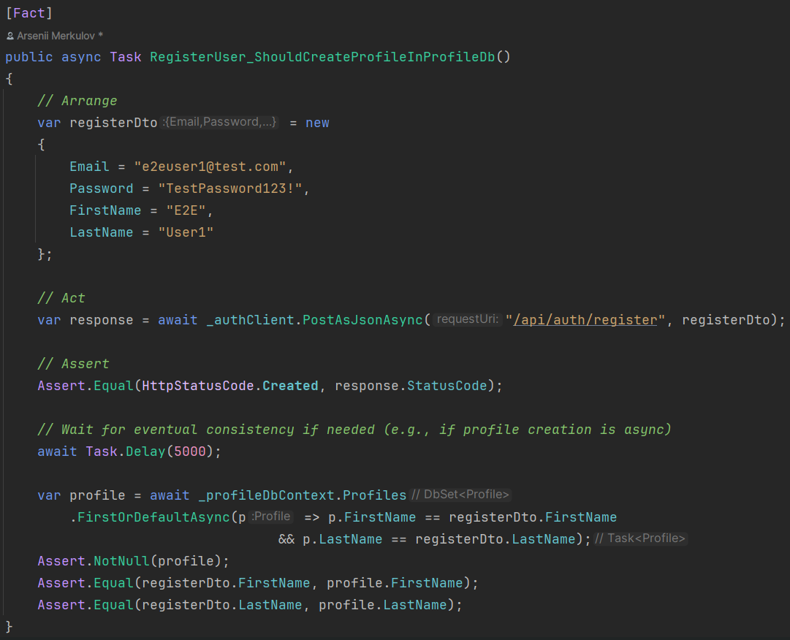
Тестування. E2E-тестування
Мета тестування - перевірити повну взаємодію між компонентами системи в умовах, максимально наближених до реального середовища
Об’єкт тестування – реєстрація користувача
Інструменти – xunit v3, Microsoft.AspNetCore.TestHost
Патерн тестування Arrange – Act - Assert
17
Notes:
E2E-тести потрібні для перевірки повної логіки, з емулюванням реального користувача. Виконуються автоматично з використанням Microsoft.AspNetCore.TestHost, що підіймає сервер і надсилає з нього запити до системи. Приклад тестування реєстрації користувача з асинхронним створенням профілю користувача з використанням черги повідомлень.

Slide 18
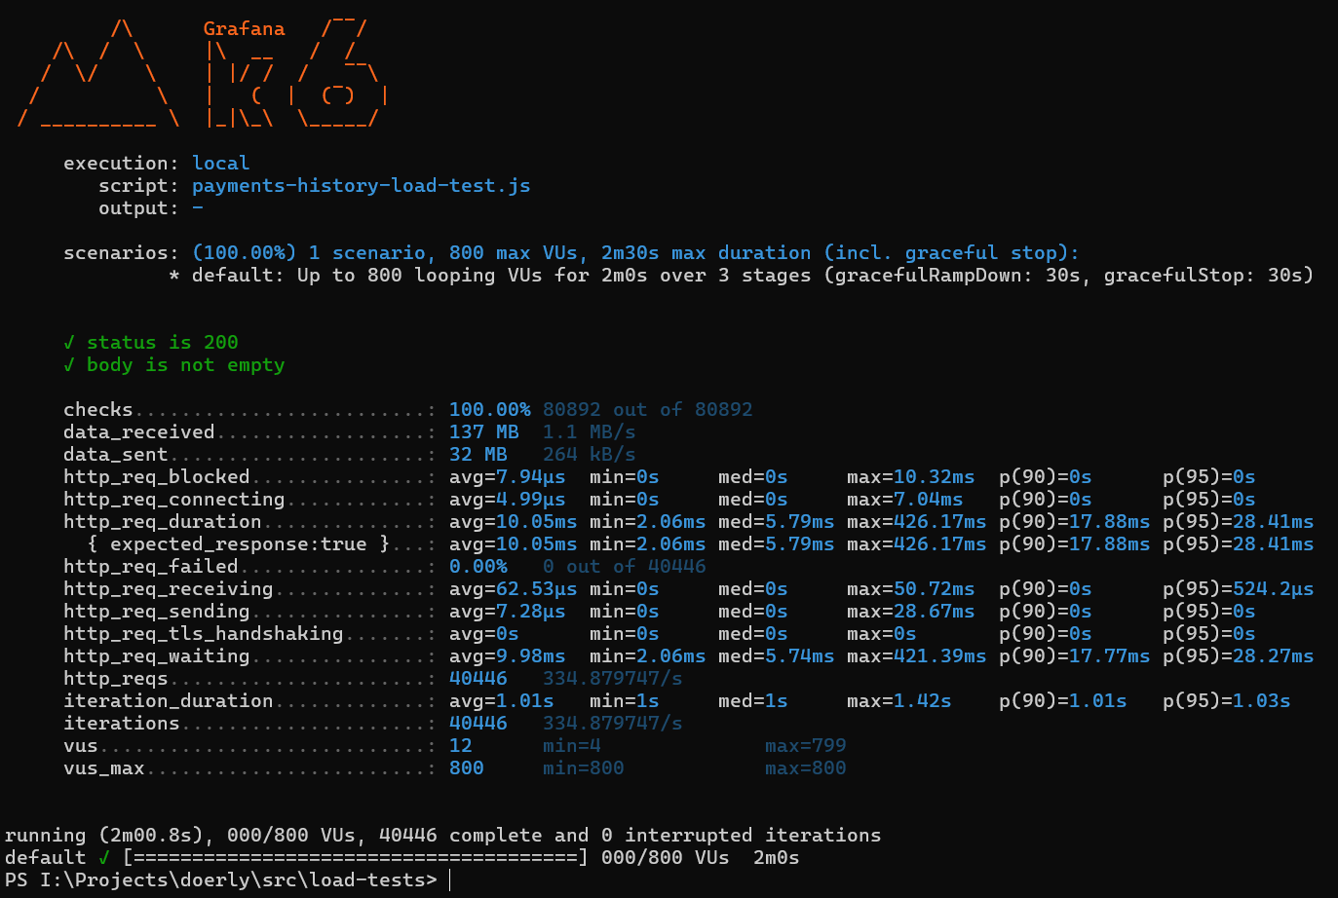
Тестування. Тестування навантаженням
Мета тестування - перевірити поведінку системи при пікових навантаженнях.
Об’єкт тестування - ендпоінт отримання історії оплат з курсорною пагінацією
Передумови – наявність в БД 5000 оплат та 1000 рахунків
Характеристики сервера процесор: i5 9600K, ОЗУ: 32 Гб, диск на читання 3500 Мб/с
Інструмент – Grafana K6
Навантаження – 800 віртуальних користувачів
Результат – тривалість: 1 хв, медіана затримки: 5,8 мс
18
Notes:
Навантажувальні тести виконані інструментом Grafana K6:
Характеристики сервера були процесор: i5 9600K, ОЗУ: 32 Гб, диск на читання 3500 Мб/с
Тест успішно витримав
800 віртуальних користувачів, медіанна затримка — лише 5,8 мс при 5 тисячах оплат у БД.

Slide 19
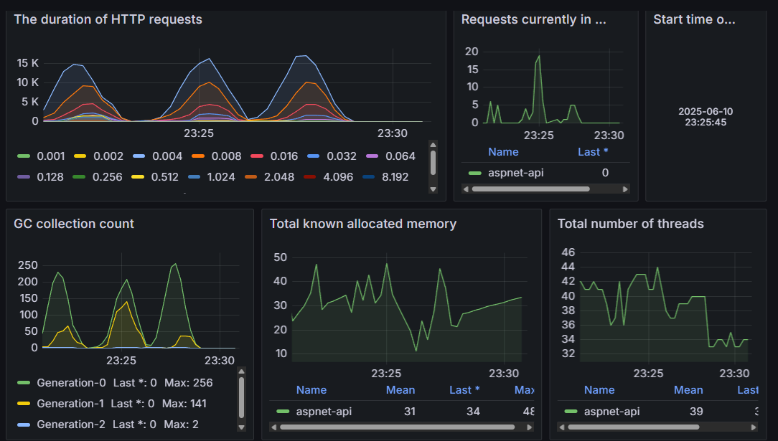
Observability та метрики
Мета - Забезпечити прозорість роботи системи та оперативне реагування на проблеми.
Проблема, яку вирішує: Допомагає швидко виявляти та діагностувати збої або деградацію продуктивності.
Інструменти – Grafana та Prometheus
19
Notes:
Для моніторингу та збору метрик використано популярний стек Prometheus та Grafana.
Це дає змогу оперативно виявляти збої, бачити продуктивність API, та забезпечувати надійну роботу системи.

Slide 20
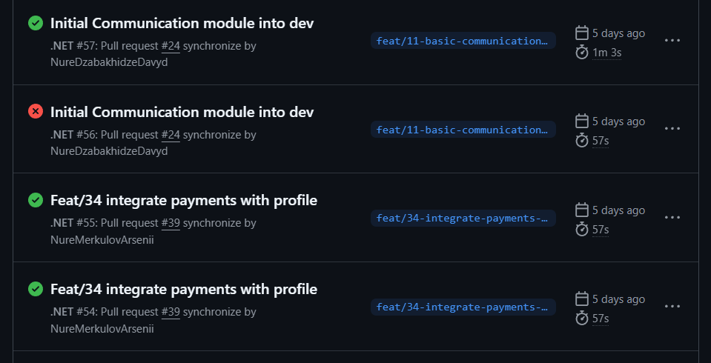
CI/CD в рамках розробки проекту
Мета - Автоматизувати перевірку працездатності коду при створенні pull request у гілку «dev» або пуші змін в гілки «dev» та «master».
Проблема, яку вирішує: Запобігає злиттю некоректного або непрацюючого коду, забезпечує стабільність гілки розробки.
Інструмент – GitHub Actions (2000 хвилин на місяць безкоштовної роботи білд-агента)
20
Notes:
Автоматизовано перевірку коду при кожному pull request або push в гілки dev та master.
Інтеграція виконана через GitHub Actions. Це гарантує, що до основної гілки не потрапить некоректний код.

Slide 21
Підсумки
У результаті виконання кваліфікаційної роботи було розроблено архітектуру програмної системи для керування сервісами та взаємодією користувачів платформи замовлення послуг. В рамках роботи над проектом було реалізовано модулі авторизації та оплати, а також додано функціонал надавання відгуків про виконану роботу.
Напрямки подальшого розвитку системи:
Інтеграція додаткових платіжних агрегаторів
Інтеграція з bankId для підтвердження особи виконавців
Підтримка автентифікації через Google
Розгортання системі в Kubernetes
21
Notes:
У результаті виконання роботи було розроблено архітектуру програмної системи для керування сервісами та взаємодією користувачів платформи замовлення послуг. Було реалізовано підсистеми авторизації та оплат, а також додано функціонал надавання відгуків про виконану роботу.
Забезпечено тестування, спостережуваність, CI/CD.
У майбутньому передбачено інтеграцію з bankID, Google-аутентифікацією та розгортання в Kubernetes.

